Slide 1
Параметры вращения Земли
Что это такое, кому они нужны и как их вычисляют
16 июня 2021 года, 13:15-15:00
м.н.с. Миронова Светлана Михайловна

Slide 2
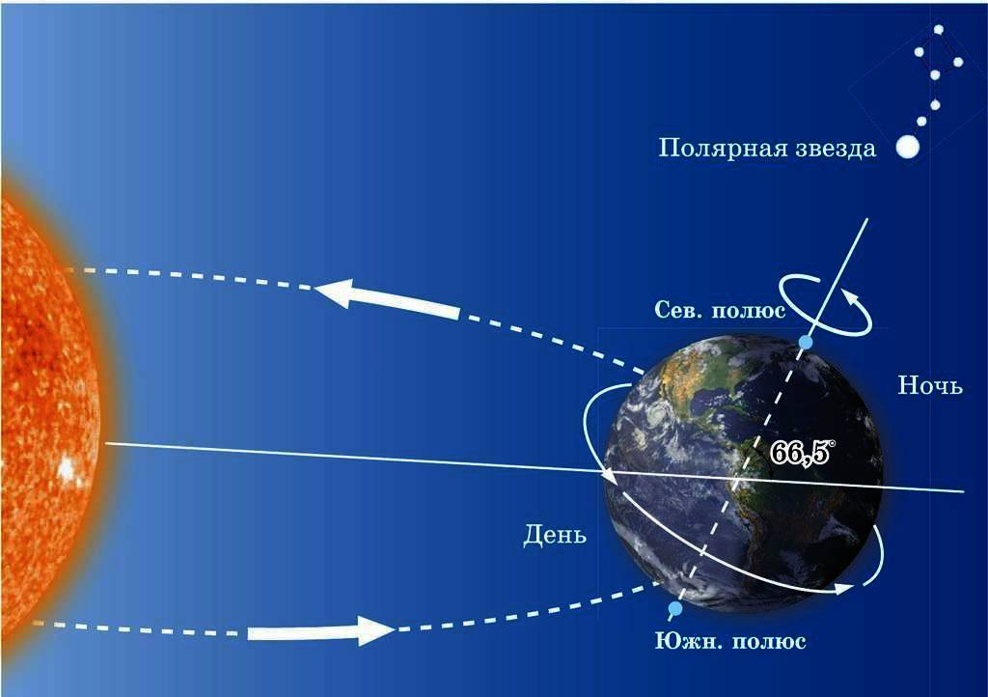
Годичное и суточное Вращение Земли

Slide 3
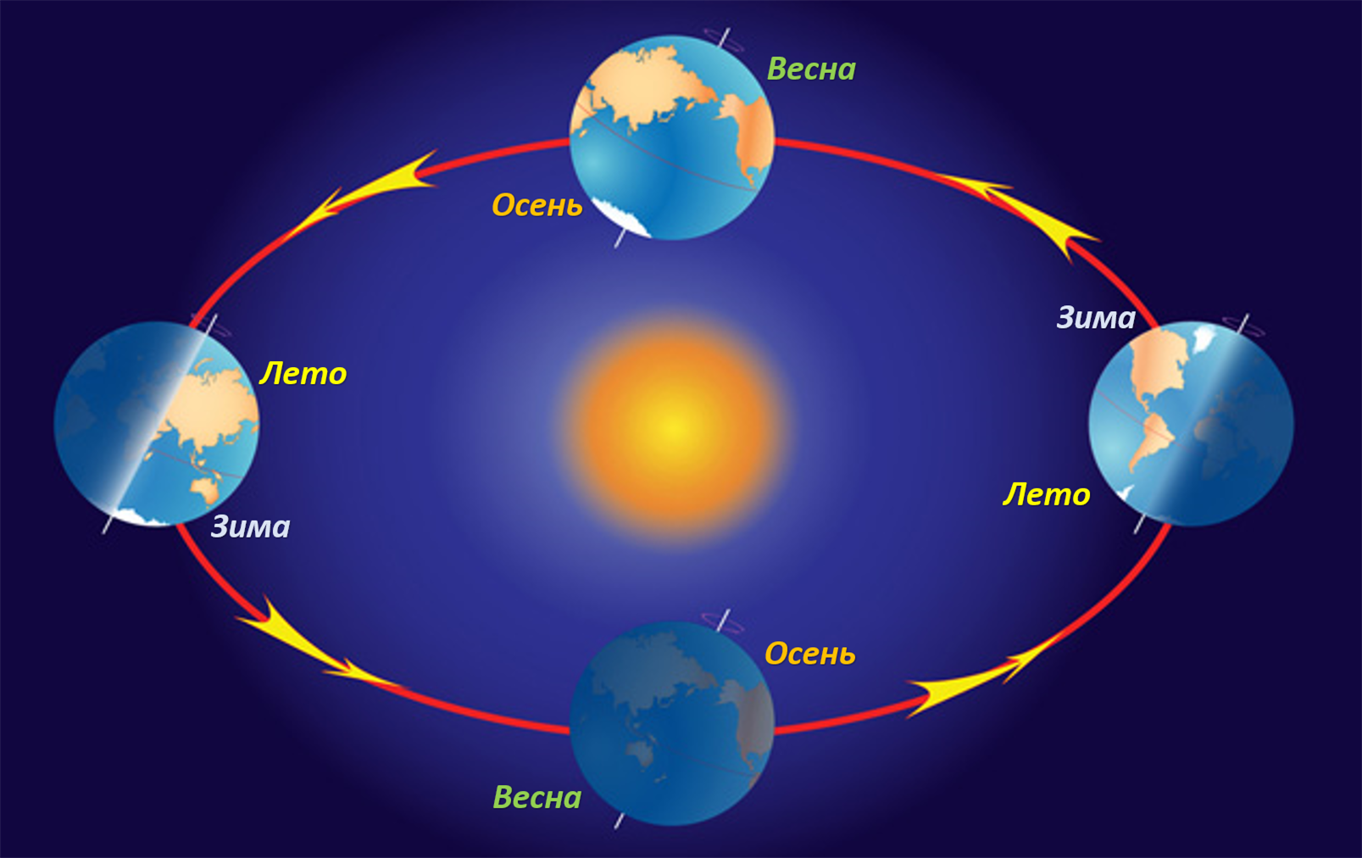
Годичное и суточное Вращение Земли

Slide 4
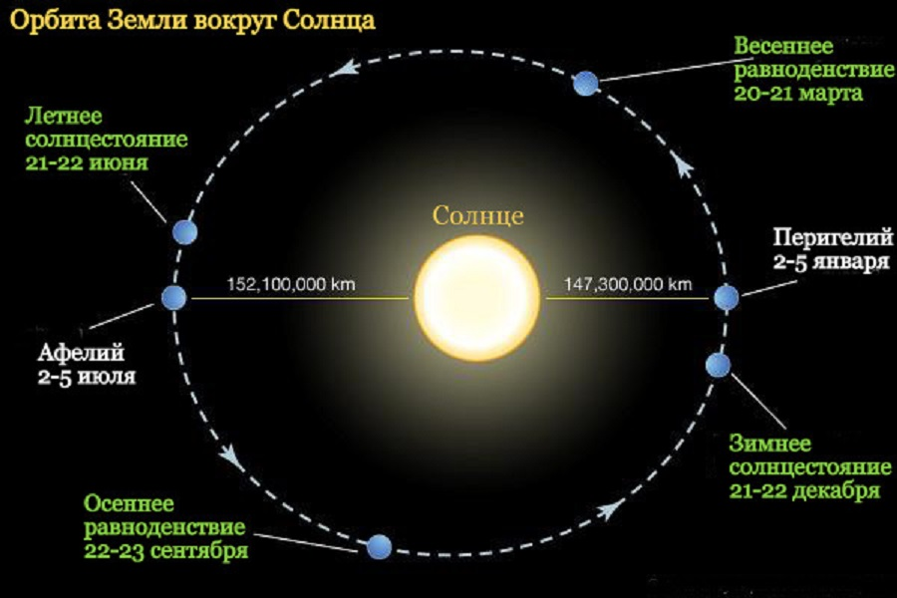
Годичное и суточное Вращение Земли

Slide 5
Международная земная система отсчета (ITRS)
Начало отсчета: центр масс Земли
Шкала: единица длины – метр
Ориентация: BIH, 1984.0
Эволюция: временная эволюция ориентации обеспечивается наложением условий отсутствия вращения с условием горизонтальных тектонических движений.

Slide 6
Международная земная система координат (ITRF)
Содержит:
Декартовы координаты и скорости станций
Локальные связи
Реализации: ITRF89, ITRF90, ITRF91, ITRF92, ITRF93, ITRF94, ITRF96, ITRF97, ITRF2000, ITRF2005, ITRF2008, ITRF2014

Slide 7
Международная небесная система отсчета (ICRS)
Начало отсчета: барицентр Солнечной системы
Полюс: определен моделями IAU для прецессии (Lieske et al., 1977) и нутации (Seidelmann, 1982)
Начало отсчета прямых восхождений: совпадает с FK5

Slide 8
Международная небесная система координат (ICRF)
Содержит:
Экваториальные координаты внегалактических радиоисточников

Slide 9
Параметры вращения земли
Движение оси вращения (в теле Земли и в пространстве):
координаты земного полюса
координаты небесного полюса
Изменение угловой скорости вращения Земли относительно оси вращения:
всемирное время (UT1-UTC)

Slide 10
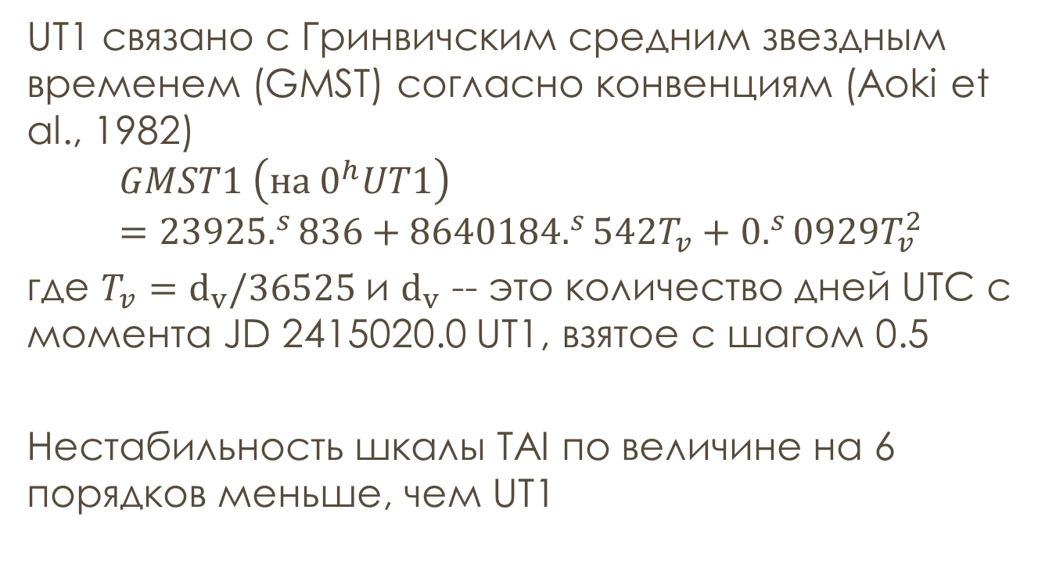
Всемирное время (UT1) и продолжительность суток (LOD)
UT1 связано с Гринвичским средним звездным временем (GMST) согласно конвенциям (Aoki et al., 1982)
$$GMST1 \left(на 0^{h}UT1\right)=23925.^{s}836+8640184.^{s}542T_{v}+0.^{s}0929T_{v}^{2}$$
где $T_{v}=d_{v}/36525$ и $d_{v}$ -- это количество дней UTC с момента JD 2415020.0 UT1, взятое с шагом 0.5
Нестабильность шкалы TAI по величине на 6 порядков меньше, чем UT1

Slide 11
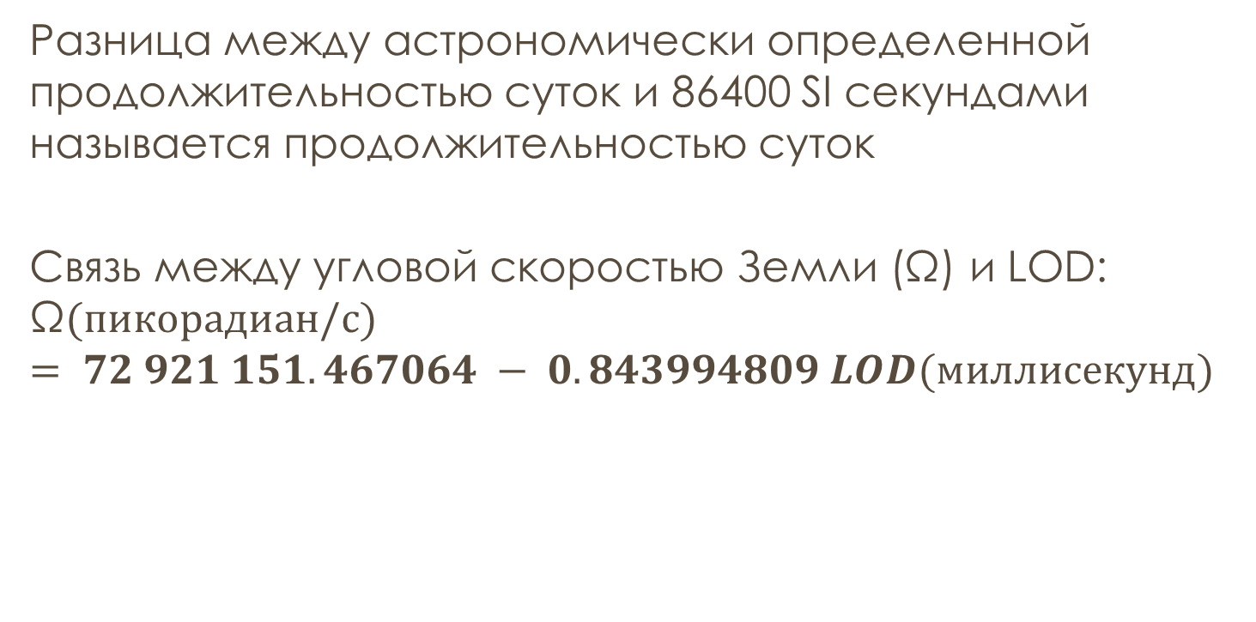
Всемирное время (UT1) и продолжительность суток (LOD)
Разница между астрономически определенной продолжительностью суток и 86400 SI секундами называется продолжительностью суток
Связь между угловой скоростью Земли (Ω) и LOD:
$$\text{Ω}(пикорадиан/с)= 72 921 151.467064 − 0.843994809 LOD(миллисекунд)$$

Slide 12
Причины изменения UT1 и LOD
Зональные приливы (менее 2.5 мс)
Океанические приливы (менее 0.03 мс)
Атмосферная циркуляция
Внутренние эффекты
Перемещение углового момента орбитального движения Луны

Slide 13
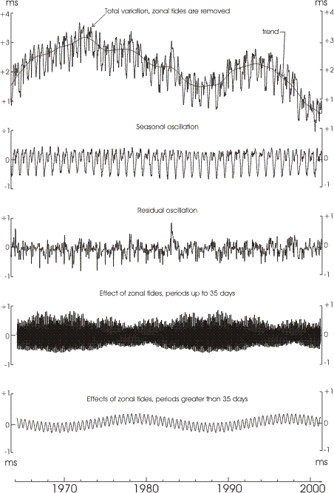
Вариации в продолжительности суток

Slide 14
Земной полюс
Три главных компоненты движения:
Чандлерово колебание, период 435 дней
Годовое колебание
Сезонные перемещения воздушных и водных масс
Имеет суточные и полусуточные (по амплитуде) вариации движения вследствие действия океанических приливов

Slide 15
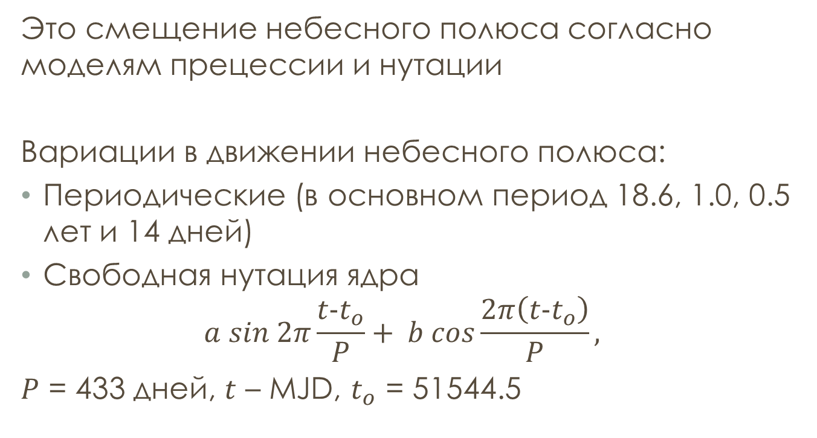
движение небесного полюса
Это смещение небесного полюса согласно моделям прецессии и нутации
Вариации в движении небесного полюса:
Периодические (в основном период 18.6, 1.0, 0.5 лет и 14 дней)
Свободная нутация ядра
$$a sin 2π\frac{t-t_{o}}{P}+ b cos\frac{2π\left(t-t_{o}\right)}{P},$$
$P$ = 433 дней, $t$ – MJD, $t_{o}$ = 51544.5

Slide 16
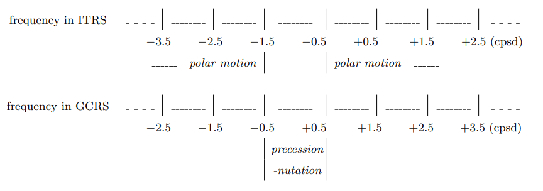
Разделение движения полюса на небесную и земную части
(циклов за сидерический день)

Slide 17
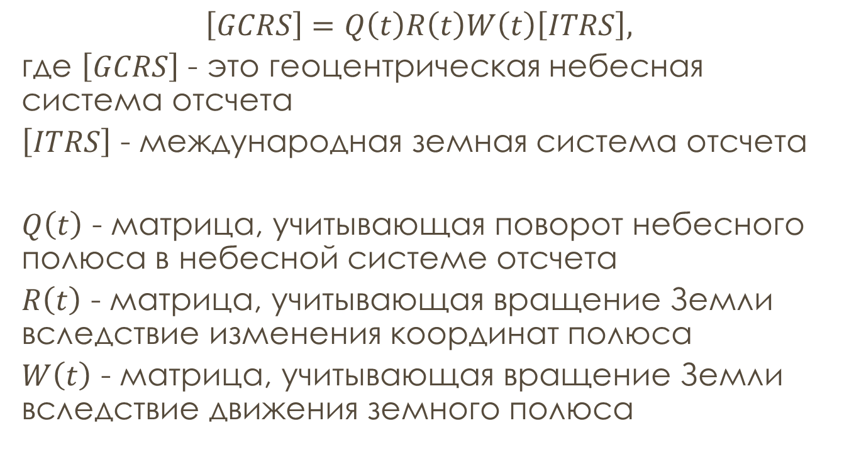
Связь координат на небе и на земле
$$\left[GCRS\right]=Q\left(t\right)R\left(t\right)W\left(t\right)\left[ITRS\right],$$
где $\left[GCRS\right]$ - это геоцентрическая небесная система отсчета
$\left[ITRS\right]$ - международная земная система отсчета
$Q\left(t\right)$ - матрица, учитывающая поворот небесного полюса в небесной системе отсчета
$R\left(t\right)$ - матрица, учитывающая вращение Земли вследствие изменения координат полюса
$W\left(t\right)$ - матрица, учитывающая вращение Земли вследствие движения земного полюса
(из IERS Technical Note 36)

Slide 18
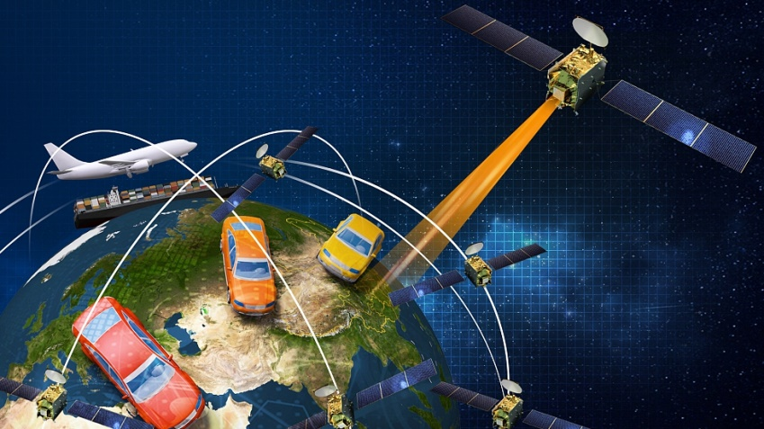
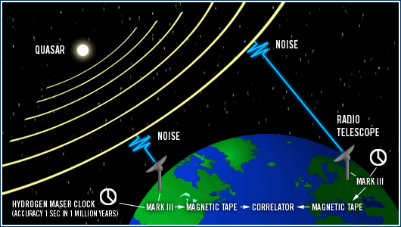
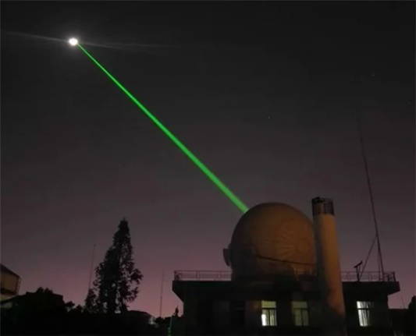
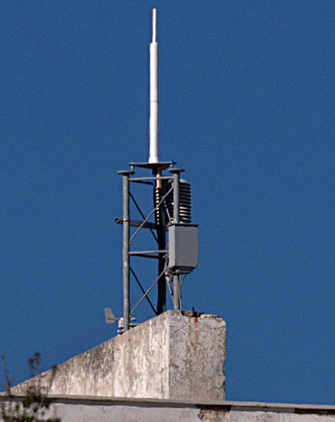
Космическая геодезия
Глобальная навигационная спутниковая система (ГНСС)
Радиоинтерферометрия со сверхдлинными базами (РСДБ)
Лазерная локация спутников, Луны (ЛЛС, ЛЛЛ)
Система определения орбиты и позиционирования (DORIS)

Slide 19
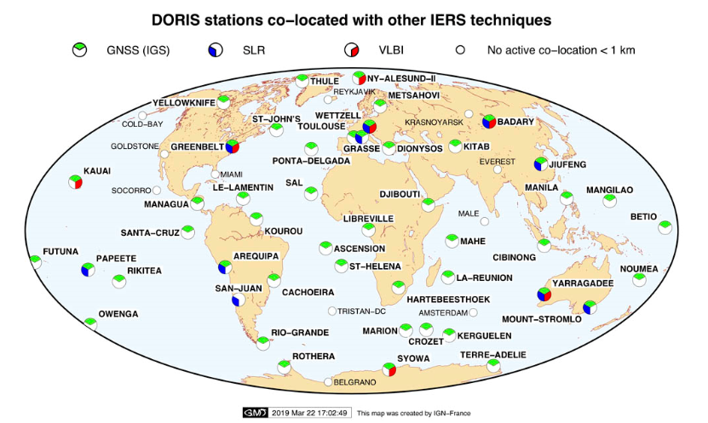
Обсерватории, в которых проводятся наблюдения всех техник космической геодезии

Slide 20
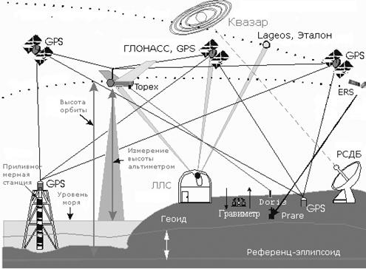
Методы измерений в космической геодезии

Slide 21
Что можно определить из наблюдений космической геодезии
Тип параметра |  | РСДБ | ГНСС | ЛЛС | ДОРИС | ЛЛЛ
ПВЗ | Небесный полюс (= нутация) | Х |  |  |  | Х
 | Скорость нутации | Х | Х | Х | Х | Х
 | UT1-UTC | Х
 | LOD | Х | Х | Х | Х | Х
 | Земной полюс | Х | Х | Х | Х | Х
(таблица из Rothacher, 2002)

Slide 22
Что можно определить из наблюдений космической геодезии
Тип параметра |  | РСДБ | ГНСС | ЛЛС | ДОРИС | ЛЛЛ
НСК | Коорд. квазаров | Х
 | Орбиты |  | Х | Х | Х | Х
ЗСК | Коорд. станций | Х | Х | Х | Х | Х
Грав. поле | Геоцентр |  | Х | Х | Х
 | Low-degree |  | Х | Х | Х | Х
Атмос-фера | Тропосфера | Х | Х |  | Х
 | Ионосфера | Х | Х |  | Х
(таблица из Rothacher, 2002)

Slide 23
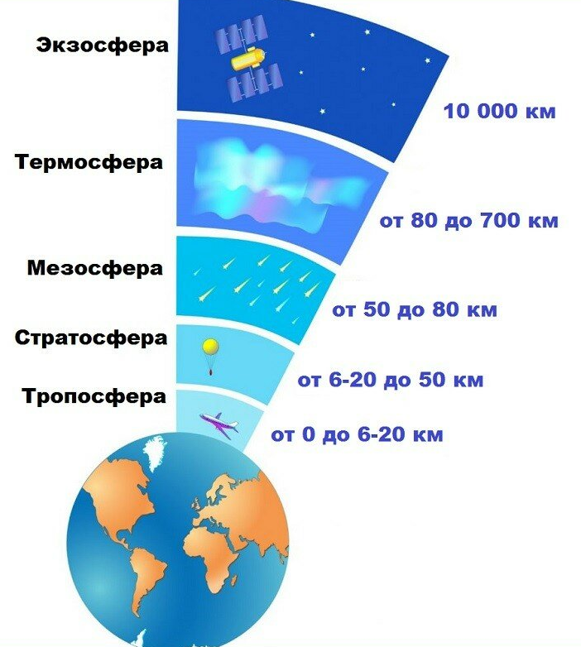
атмосфера
ионосфера
тропосфера

Slide 24
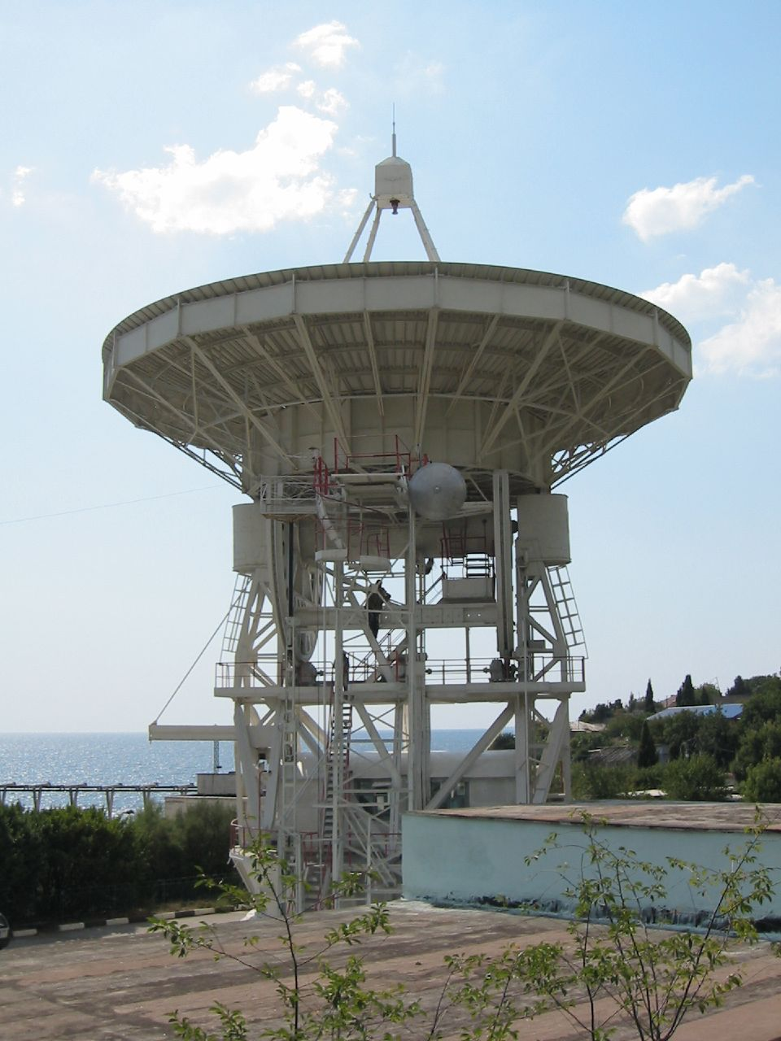
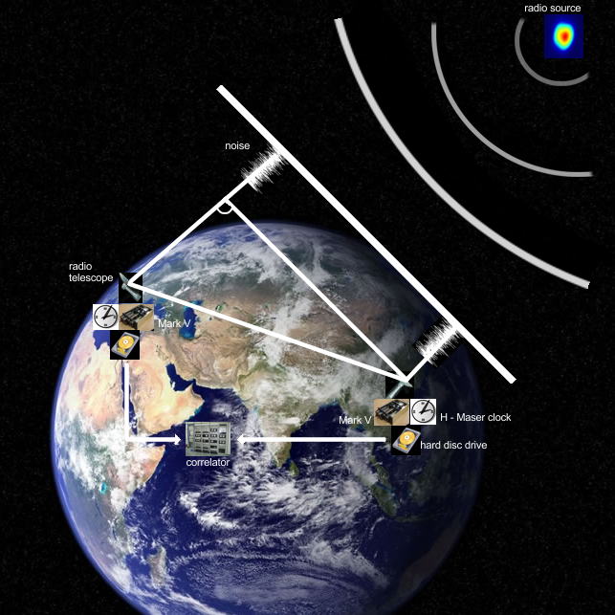
Преимущества рсдб
Определение небесной системы отсчета
Мониторинг нутации и суточного вращения Земли

Slide 25
Кто создает ПВЗ
IERS Earth Orientation Centre
ответственна за поддержание всемирного времени, стандартных небесной (ICRS) и земной (ITRS) систем координат

Slide 26
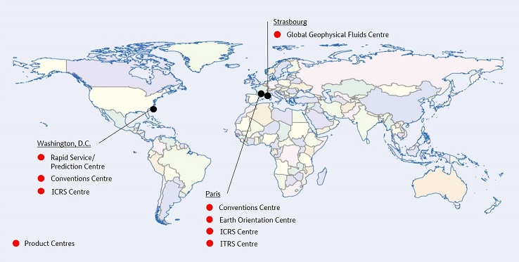
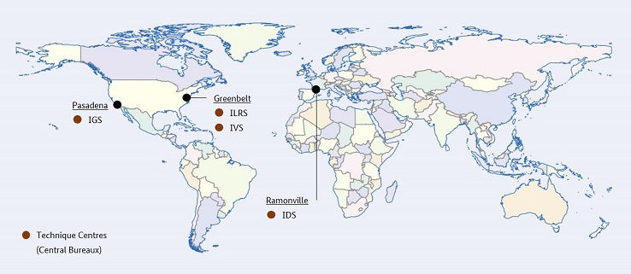
IERS

Slide 27
IERS: информация о вращении земли
Bulletin A - срочные ПВЗ и прогноз на год вперед (еженедельно)
Bulletin B - окончательные ПВЗ (ежемесячно)
Bulletin C - анонс секунд координации
Bulletin D - (UT1 − UTC) с точностью 0.1 секунды

Slide 28
Служба ПВЗ ИПА РАН
Поддерживается лабораторией космической геодезии и вращения Земли ИПА РАН
Наблюдения с радиотелескопов
Наблюдения ГНСС
Лазерные наблюдения
Программы по обработке наблюдений
Априорные модели
Ряды ПВЗ, которые идут в: 1. IERS Бюллетень A,Б 2. Бюллетень службы ПВЗ ИПА РАН
ЛКГиВЗ

